Slide 1
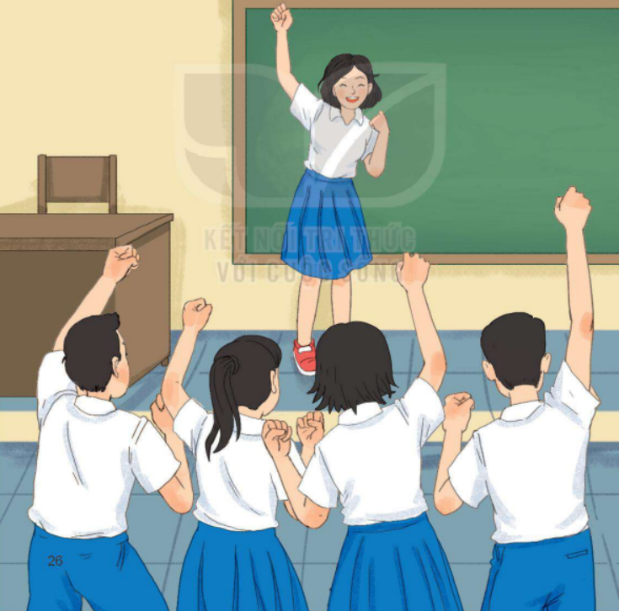

Slide 2
1
Biểu hiện của chủ động trong các môi trường học tập, giao tiếp
Ở trường, lớp:
Tích cực phát biểu, xây dựng bài.
Chủ động chia sẻ với thầy cô, bạn bè.
Ở nhà:
Tự giác ôn bài, chuẩn bị bài cho buổi học tiếp theo.
Chủ động chia sẻ với người thân về học tập.
Thực tiễn xã hội:
Vận dụng kiến thức bài học vào thực tế.
Chủ động chia sẻ, học hỏi kinh nghiệm từ mọi người.
Ở các trung tâm câu lạc bộ:
Tìm hiểu kiến thức bài học.
Chủ động làm quen.

Slide 3
2
Biểu hiện của tự tin, thân thiện trong giao tiếp
Bình tĩnh và nhìn vào người giao tiếp.
Lời nói làm cho người khác vui, phấn khích, bớt lo lắng, làm vừa lòng nhau.
Trang phục gọn gàng, thân thiện, tạo thiện cảm với mọi người.
Tự tin xử lí các tình huống trong giao tiếp.
Tập trung vào mục đích giao tiếp, không lơ đãng, xao nhãng sang chuyện khác.
Biểu hiện của ứng xử thân thiện trong giao tiếp: Vui vẻ, hòa đồng,...

Slide 4
3
Chủ động học tập, giao tiếp trong các môi trường
Xác định cách thể hiện sự chủ động, tự tin trong các tình huống sau:
Tình huống 1: Minh là một học sinh khá trong lớp. Trong giờ học, khi thầy, cô giáo nêu câu hỏi, Minh chỉ trả lời khi được chỉ định.
Tình huống 2: Sơn và Hằng cùng học chung lớp. Thầy giáo chủ nhiệm giao nhiệm vụ cho hai bạn chuẩn bị chung một bài thuyết trình về vấn đề ô nhiễm môi trường ở địa phương để trình bày trước lớp vào tuần tới. Nhưng còn hai ngày nữa phải lên thuyết trình thì Hằng bị ốm.
Tình huống 3: Thủy cùng các bạn tham gia Câu lạc bộ Ngoại ngữ. Nhóm của Thủy được phân công chuẩn bị một tiểu phẩm bằng tiếng Anh. Thủy được các bạn trong nhóm phân công xây dựng kịch bản nhưng kĩ năng tiếng Anh của bạn chưa được tốt.
Tình huống 4: Đạt rất muốn vận dụng kiến thức của mình vào công tác tuyên truyền bảo vệ môi trường ở địa phương nhưng bạn băn khoăn không biết nên thực như thế nào.

Slide 5
3
Chủ động học tập, giao tiếp trong các môi trường
Tình huống 1: là một học sinh khá trong lớp, Minh nên tự tin, mạnh dạn giơ tay phát biểu ý kiến.
Tình huống 2: Sơn chủ động giúp đỡ và hướng dẫn để Hằng hoàn thành bài thuyết trình đúng hạn.
Tình huống 3: Có thể phân công lại công việc trong nhóm để thích hợp hơn với Thủy, hoặc cả nhóm cùng giúp đỡ, hướng dẫn Thủy xây dựng kịch bản.
Tình huống 4: Đạt nên mạnh dạn nhờ sự hỗ trợ, tư vấn của bố mẹ để bố mẹ có những định hướng, tư vấn đúng đắn. Nhờ sự hướng dẫn, tư vấn của những người có trách nhiệm quản lí tại địa phương.

Slide 6
Thực hành giao tiếp, ứng xử tự tin, thân thiện
với bạn bè trong trường học
4
Thảo luận để nhận biết cách ứng xử trong các tình huống dưới đây và đề xuất cách ứng xử phù hợp:
Tình huống 1: Bảo là một học sinh giỏi trong lớp. Nhiều khi các bạn hỏi Bảo về cách giải bài tập khó, Bảo thường từ chối.
Tình huống 2: Lớp 10A tổ chức bầu lớp trưởng. Tuấn tín nhiệm giới thiệu Trang. Bản thân Trang thấy mình có thể đảm nhiệm tốt nhiệm vụ đó. Nhưng khi thấy một số bạn khác tỏ thái độ không đồng tình với ý kiến giới thiệu của Tuấn, Trang nhất định từ chối, đòi gạch tên mình trong danh sách đề cử.
Tình huống 3: Linh không những hát hay mà còn học giỏi nên được nhiều bạn trong lớp yêu mến. Tuy nhiên, vẫn có một số bạn nói xấu Linh khiến Linh rất buồn và không muốn tham gia các Hoạt động văn nghệ của trường, lớp.

Slide 7
Thực hành giao tiếp, ứng xử tự tin, thân thiện
với bạn bè trong trường học
4
Tình huống 1:
Nhận xét cách ứng xử: Bảo ứng xử chưa phù hợp, khi Bảo là học sinh giỏi, các bạn hỏi Bảo về cách giải bài tập khó nhưng Bảo từ chối không giúp đỡ.
Đề xuất cách ứng xử phù hợp: Khi các bạn hỏi Bảo về cách giải bài tập khó, Bảo nên giúp đỡ, hướng dẫn và giảng giải cho các bạn cách giải bài.
Tình huống 2:
Nhận xét cách ứng xử: Cách ứng xử của Trang chưa phù hợp, nhất định từ chối, đòi gạch tên mình ra khỏi danh sách khi các bạn không đồng tình với ý kiến giới thiệu Trang của Tuấn.
Đề xuất cách ứng xử phù hợp: Trang vẫn nên để nguyên tên mình trong danh sách đề cử, thuyết phục với các bạn trong lớp bằng lời nói và hành động để các bạn có thêm niềm tin.
Tình huống 3:
Nhận xét cách ứng xử: Linh không nên có thái độ buồn bã và không muốn tham gia các hoạt động văn nghệ của trường, lớp.
Đề xuất cách ứng xử phù hợp: Linh nên nói chuyện thẳng thắn với các bạn, để các bạn không có thái độ ghen tị và nói xấu Linh như vậy nữa.

Slide 8
5
Thực hành giao tiếp, ứng xử với thầy, cô giáo

